Slide 1

S Titin Liana, S.Psi, M.Psi., Psikolog
SEXUAL AND GENDER IDENTITY DISORDER

Slide 2
SEXUAL AND GENDER IDENTITY DISORDER
Gangguan ini dicirikan oleh adanya gangguan dalam hasrat seksual dan dalam perubahan psikofisiologis yang ditandai oleh siklus respon seksual dan menimbulkan distress dan kesulitan dalam hubungan interpersonal.

Slide 3
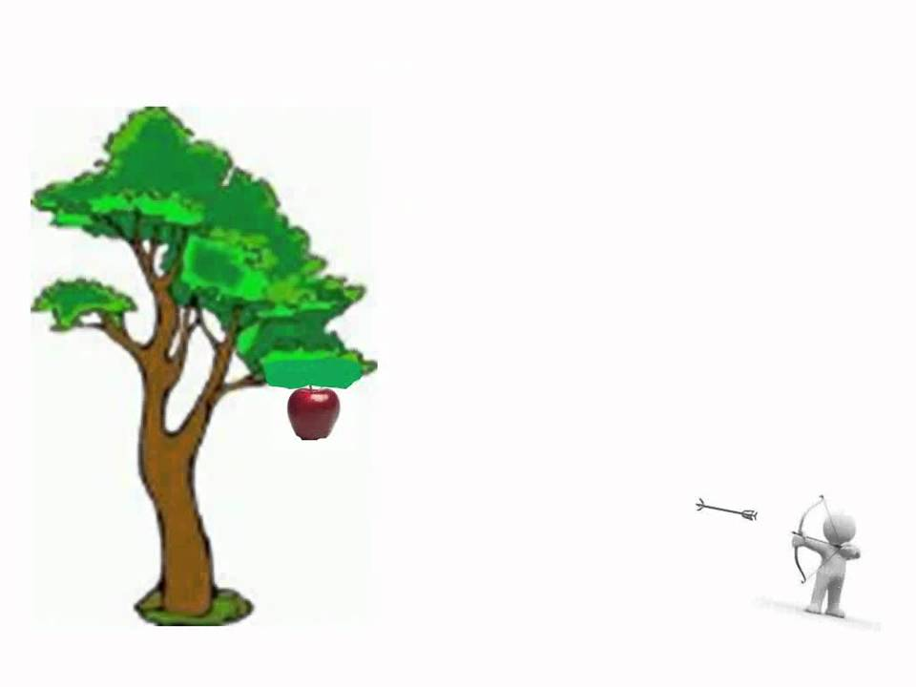
Sexual Dysfunction
Dicirikan oleh adanya gangguan dalam proses siklus respon seksual atau adanya rasa sakit yang berkaitan dengan sexual intercourse (saat berhubungan)
Sexual Desire Disorder
Sexual Arousal Disorder
Orgasmic Disorder
Sexual Pain Disorder

Slide 4

I. Sexual Desire Disorder
Ciri gangguan ini adalah adanya defisiensi atau tidak adanya fantasi seksual dan hasrat untuk melakukan aktifitas seksual
Hypoactive Sexual Desire Disorder
Ciri gangguan ini adalah adanya rasa sakit dan menghindari kontak genitaldengan pasangan seksual
Sexual Aversion disorder

Slide 5

II. Sexual Arousal Disorder
Ciri gangguan ini adalah adanya ketidakmampuan untuk mencapai atau mempertahankan aktifitas seksual sampai selesai
Female Sexual Arousal Disorder
Male Erectile Disorder

Slide 6

III. Orgasmic Disorder
Female Orgasmic Disorder
Ciri gangguan ini adalah adanya keterlambatan atau tidak adanya orgasme yang sebelumnya terjadi pada fase sexual excitement
Male Orgasmic Disorder

Slide 7

Ejakulasi yg terjadi sebelum individu itu menghendaki karena secara berulang dan menetap tidak ada pengendalian volunter yg wajar terhadap ejakulasi dan orgasme selama aktivitas seks (pertimbangan faktor umur, ciri pasangan seks, frekwensi serta lamanya senggama)
Premature Ejaculation

Slide 8

IV. Sexual Pain Disorder
Rasa nyeri berulang dan menetap pada alat kelamin pada waktu senggama baik pada wanita maupun wanita
Gangguan fisik/kurang pelumasan dalam vagina/vaginismus
Dyspareunia
Terdapat riwayat yg berulang dan menetap dari spasme involunter otot 1/3 bagian luar vagina sehingga menghalangi senggama
Vaginismus

Slide 9
Ciri utama gangguan ini adalah hadirnya disfungsi seksual yang signifikan secara klinis yang disebabkan oleh efek fisiologis general medical condition (GMC)
Sexual Dysfunction Due to A General Medical Condition
Ciri utama gangguan ini adalah disfungsi seksual yang secara klinis menimbulkan distress dan kesulitan interpersonal. Disfungsi seksual ini berkaitan dengan substance yang digunakan.
Substance Induced Sexual Dysfunction

Slide 10

PARAPHILIAS
Ciri utama Paraphilias adalah adanya fantasi, dorongan seksual, atau pun perilaku yang membangkitkan seksual secara intensif dengan melibatkan:
1). Objek non-human
2). Siksaan oleh partner seksual
3). Anak-anak
dan kondisi ini terjadi dalam periode minimal 6 bulan.

Slide 11
JENIS-JENIS PARAPHILIAS
Exhibition
Fetism
Frotteurism
Pedophilia
Sexual Masochism
Sexual Sadism
Voyeurism
Tranvestic Fetism

Slide 12

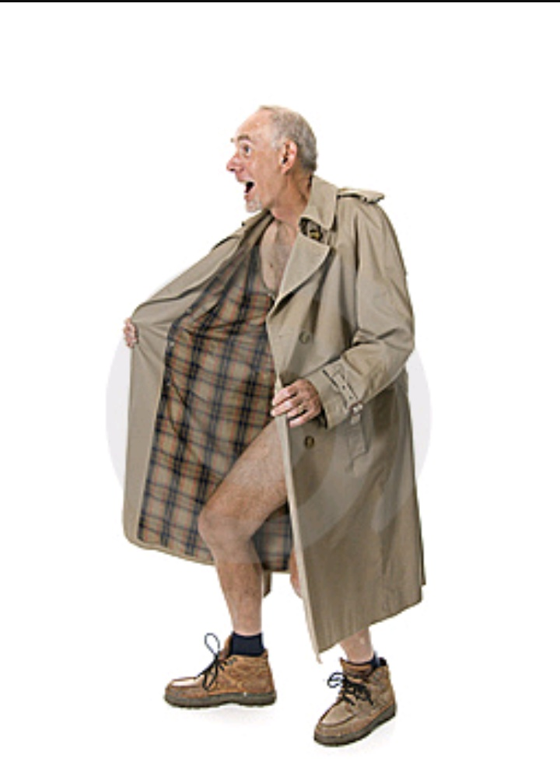
Exhibition
Memperlihatkan genital terhadap orang lain. Terkadang individu dengan gangguan ini akan melakukan marturbasi ketika mempertontonkan dirinya (atau berimajinasi mempertontonkan dirinya)
Penderita biasanya putra dari seorang ibu yg dominan, agresif, menyesalkan peranan wanitanya dan menjalankan hidupnya melalui anak-anaknya terutama putra-putrinya. Sang ayah merupakan seorang yg lemah, kurang efektif dan sedikit pengaruhnya terhadap perkembangan emosional penderita.

Slide 13

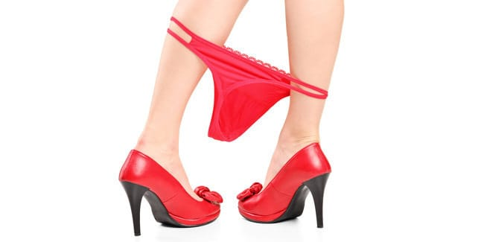
Fetism
Fokus pada objek yang tidak bernyawa (non-living objects) seperti celana dalam, bh, stocking, sepatu, boots, dan jenis pakaian lainnya.
Benda-benda fetish mempunya nilai genital dan bertujuan untuk mengakal perbedaan anatomi dari pria dan wanita
Fetihisme biasanya dianggap sebagai subtitusi adanya dorongan genital terhadap rasa takut akan kastrasI
Pada anak-anak yg tdk bisa dipisahkan dari boneka, selimut, sarung bantal, dll dapat dianggap sbg usaha pemuasan pada saat tak ada ibu. Sehingga benda-benda fetis dapat dianggap pemuasan keinginan pregenital

Slide 14
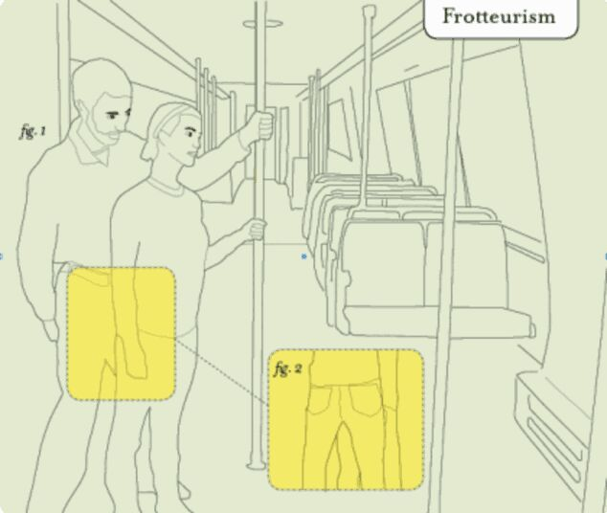
Frotteurism
Fokus paraphilia Frotteurism melibatkan sentuhan dan menggosok-gosokkan terhadap individu lain yang tidak dikenal (non consenting person)

Slide 15

Sexual Masochism
Ciri utama gangguan ini adalah fokus pada tidakan (nyata atau berupa stimulasi) yang disiksa, digigit, dibelenggu, atau aktifitas lain yang menimbulkan penderitaan.
Masokisme mungkin berasal dari proses identifikasi seorang anak pada seseorang yang sedang dihukum dan pada saat bersamaan mengalami kenikmatan / kegairahan seksual ketika rasa nyeri diberikan oleh seorang yg dicintai. Misalnya seorang anak menyenangi pukulan seorang saudara saingannya. Dengan menderita, seorang melatih kepuasan (power) dg menyebabkan rasa bersalah pada objek yg cinta yg diingini, yg memberikan kepuasan seksual

Slide 16

Sexual Sadism
Ciri utama gangguan ini adalah adalah melibatkan tindakan (nyata maupun tidak distimulasi) dimana individu memperoleh keterbangkitan seksual melalui menyiksa orang lain.
Mula-mula penderita sering berfantasi + masturbasi → melakukan tindak kekerasan + penghinaan terhadap objek tertentu → timbul kegairahan seksual

Slide 17

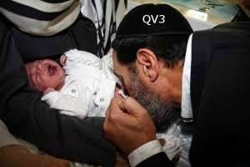
Pedophilia
Fokus gangguan ini adalah melibatkan aktivitas seksual dengan anak yang belum pada masa pubertas (maksimal 13 tahun).
Individu yang melakukan aktivitas pedophilia harus berusia 16 tahun atau minimal beda 5 tahun dengan korban.

Slide 18

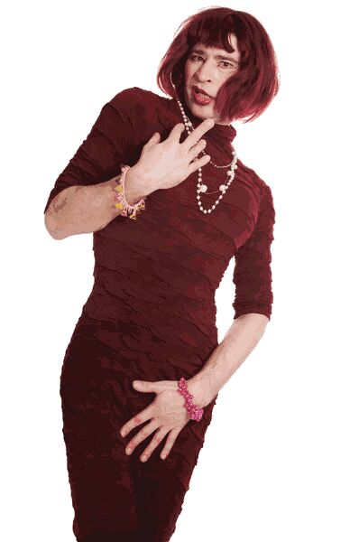
Tranvestic Fetism
Ciri utama gangguan ini adalah seorang pria yang menggunakan pakaian wanita.
Lebih sering terjadi pada pria, dan ibu penderita sebetulnya menginginkan seorang anak wanita sehingga merawat/membesarkan penderita sebagai seorang wanita

Slide 19


Voyeurism
Ciri utama gangguan ini adalah adanya tindakan yang mengobservasi orang lain (orang asing) yang telanjang dalam proses berganti pakaian atau melakukan aktivitas seksual.
Pada masa kecil penderita sering melihat ibunya telanjang. Ia tak berani mengadakan hubungan seks oleh karena bayangan ketakutan akan persatuan dengan ibunya

Slide 20

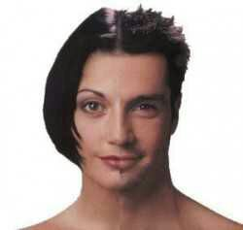
GENDER IDENTITY DISORDER
Ciri utama gangguan ini adalah adanya cross-gender identification, atau adanya hasrat seseorang yang mengidentitaskan diri sebagai jenis kelamin yang berbeda dari jenis kelamin yang ia miliki.

Slide 21
PARAPHILIAS Tidak Khas
Coprophilia (feces-kotoran)
Zoophilia (binatang)
Klismaphilia (enema-suntikan pada usus)
Misofilia (kotoran)
Necrophilia (mayat)
Urophilia (urin)
Scatologia (bicara kotor melalui telepon)
Autonepiophilia (memakai popopk)
Autagonistophilia (melakukan seks didepan orang lain)
Somnophilia (dengan orang yang sedang tidur)
Stigmathophilia (menusuk kulit atau tato)

Slide 22


